Slide 1
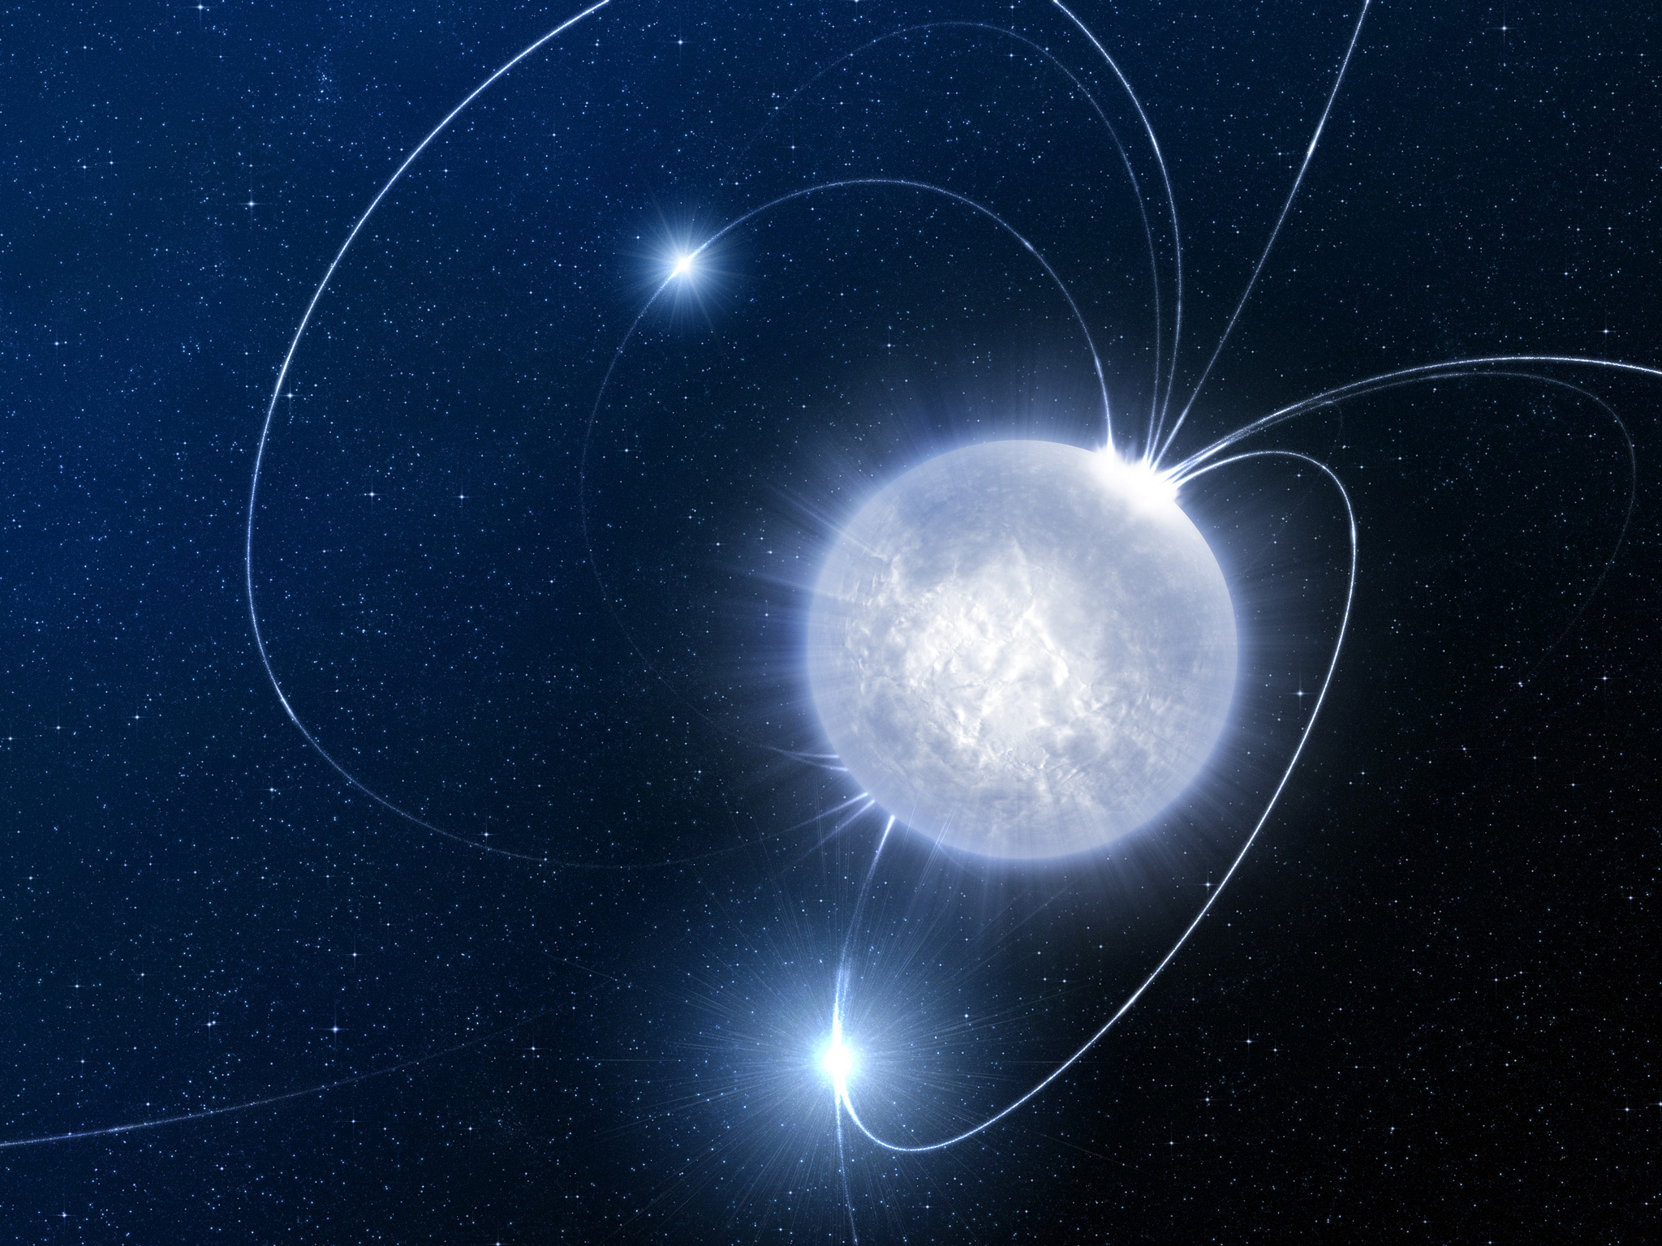
単独中性子星XDINS のkeV-X 線超過成分の探索と M – R 探索の可能性
大阪大学大学院 理学研究科
米山 友景
林田 清
中嶋 大
井上 翔太
松本 浩典
2017/11/23@国立天文台
Notes:
大阪大学の米山です。単独中性子星XDINSのX線スペクトルにおけるkeV-X線超過成分の探索について発表致します。

Slide 2
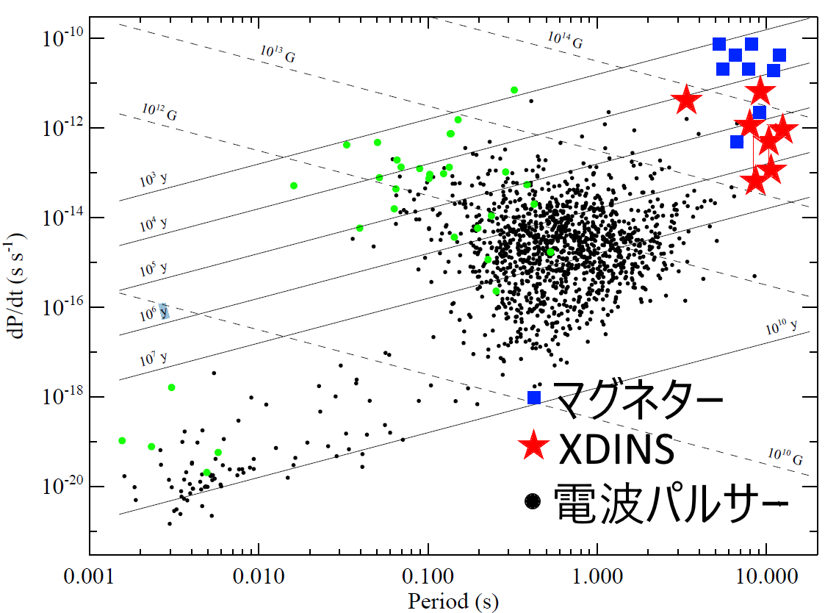
単独中性子星 「XDINS」
X-ray Dim Isolated Neutron Stars
温度 kT ~ 40 – 100 eV
非熱的放射なし
L_{x} = 10³⁰⁻³² erg s⁻¹
距離 D ~ 100 – 500 pc
周期 1 – 10 s, 振幅 1 – 10%
磁場 B ~ 10¹²⁻¹³ G
“ The Magnificent 7 “ (M7)
RX J0402.0-5022
RX J0720.4-3125
RX J0806.4-4123
RBS1223
RX J1605.3+3249
RX J1856.5-3754
RBS1774
※赤字: 略称
Notes:
まず、ターゲットとなるXDINSについてご説明します。これはX-ray Dim Isolated Neutron Starsの略で、軟X線から可視光にかけての熱的放射のみが観測されている単独中性子星の一種で、電波やその他の波長でも非熱的放射は観測されていないのが特徴であります。X線光度は10^30-32erg/s程度です。Dimという通り暗いので、これまで見つかっているものは100-500pc程度の近傍にあります。確認されているパルス周期は1-10sで、振幅は1-10%程度です。XDINSはこれまでに七天体が見つかっていまして、我々のこれまでの研究ではこのうち最も明るいJ1856に着目していました。

Slide 3
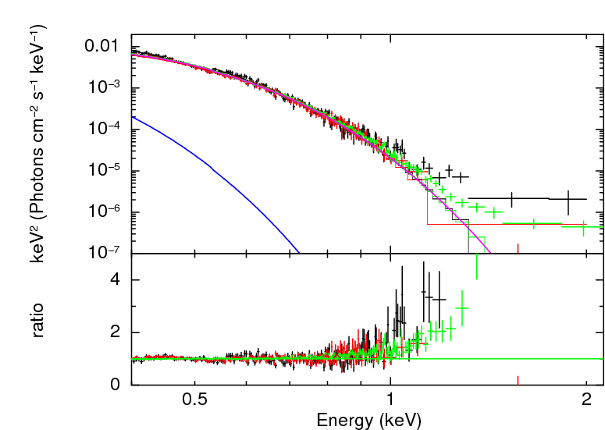
J1856 の keV-X線超過成分の発見
従来の2温度黒体輻射
モデル(※)でフィッティング
1 keVで1.5倍程度の超過成分
model: phabs*(bbodyrad+bbodyrad)
系統誤差(e.g. BG, Pile-up)
では説明できない
Yoneyama et al. 2017, PASJ
kT = 63 eV
超過
kT = 32 eV
未知のスペクトル成分
“keV-X線超過成分 ”または
“keV-excess”
XIS1
XIS0+3
EPIC-pn
+
0.8 – 1.2 keV では 10 % の振幅があることを発見 (in prep.)
(※) Beuermann et al. 2006
Notes:
こちらがその内容です。この天体のスペクトルはkT=32eVと63eVの二温度の黒体輻射モデルで再現できるとされていました。我々はすざくXIS,XMM-Newton EPIC-pnの10年分の観測データを統合し、この二温度モデルでフィッティングしました。するとご覧のように、0.8keV以下ではよく一致しました。しかしながら、もっと上のバンドまで見てみると、このように1keV付近からモデルを超過する成分があることが分かりました。バックグラウンドやパイルアップなどの誤差を検証した結果、これはそういった系統誤差ではない未知のスペクトル成分であるということが分かりました。これをkeV-X線超過成分と称しまして、結果をYoneyama et al. 2017としてPASJにて出版しました。

Slide 4
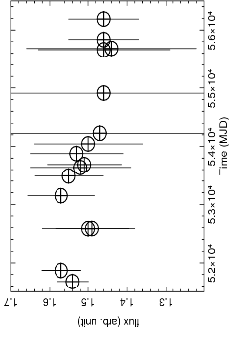
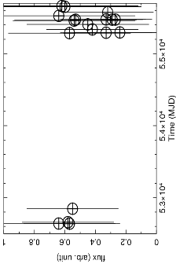
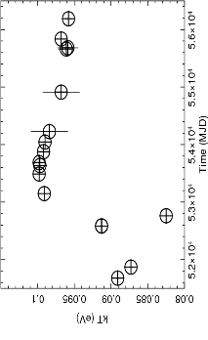
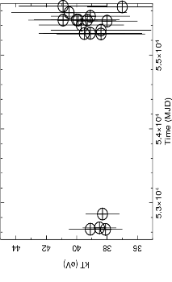
他の XDINS では? - 長期変動
J1856 は長期変動がなく(※)、観測を統合して統計を上げられた
他の天体で同様の解析が出来るか？
(※) Sartore+12
J0720
J0420
flux (arb. unit)
flux (arb. unit)
1.3 1.4 1.5 1.6 1.7
0 0.2 0.4 0.6 0.8 1
36 38 40 42 44
kT (eV)
kT (eV)
80 85 90 95 100
J0720 を除く 5 天体は有意な長期変動なし
Notes:
今回はそれに引き続きまして、XDINSの他の天体ではどうかということを研究しました。まず、J1856は長期変動がなかったので、観測を統合して統計を上げることができていました。他の天体でも同じことが出来るかを検証するために、XDINSの残り六天体について長期変動の有無を調べました。フラックスについてはどれも有意な変動はありませんでしたが、温度についてはJ0720という天体のみが有意に変動していました。

Slide 5
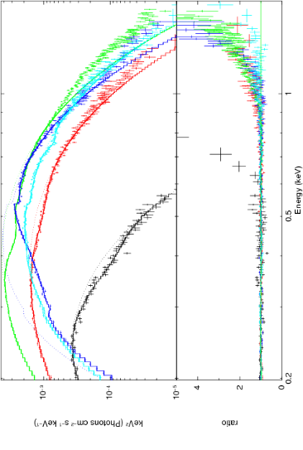
他の XDINS では? – keV-excessの探索
長期変動のない 5天体について EPIC-pn の全観測を統合
J1856 と同様の解析, ただし吸収線も考慮
f_{ex} = (観測[c/s] - モデル[c/s])/モデル[c/s]
Target | kT_{x} [eV] | Line E [eV] | f_{ex} [%] | バンド [keV]
J0420 | 45.0 | 329 | 85±15 | 0.6 – 1.0
J0806 | 91.7 | 460 | 90±12 | 1.2 – 1.6
J1605 | 95.0 | 431, 500 | 139±4 | 1.3 – 1.7
RBS1223 | 86.0 | 270 | 70±5 | 1.2 – 1.6
RBS1774 | 102.0 | 754 | 44±7 | 1.3 – 1.7
J1856 | 63 | - | 16±2 | 0.8 – 1.2
keV² (Photons cm⁻² s⁻¹ keV⁻¹)
4
model: phabs*(bbodyrad+gauss+gauss(J1605))
ratio
2
0
0.2
0.5
1
Energy (keV)
全天体でkeV超過成分を確認
Notes:
そこで、J0720とJ1856を除く五天体について、EPIC-pnの全観測を統合して解析しました。方法はJ1856と同様で、既知の黒体輻射＋吸収線のモデルでフィットし、超過があるかを調べました。結果は、ご覧のように全天体で黒体放射モデルを超過することが分かりました。これを定量化する指標として、f_exという数を導入しました。定義は、あるバンドでの観測されたカウントレートから黒体輻射モデルのカウントレートを引き、それをモデルのレートで割った値です。どの天体でも6σ以上となっていまして、全天体でkeV超過成分が確認できました。

Slide 6
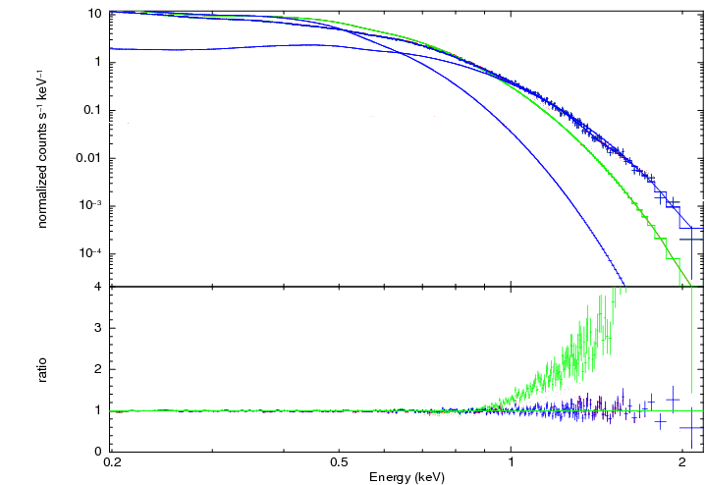
keV-excessのフィッティング
J1605
Source | kT_{c} [eV] | kT_{h} [eV] | χ²_{r}
J0420 | 46.5^{+0.7}_{-0.9} | 159⁺⁵⁵₋₆₄ | 1.2
J0806 | 57.5^{+1.3}_{-1.4} | 105⁺³₋₃ | 1.0
J1605 | 66.1^{+0.6}_{-0.6} | 120⁺¹₋₁ | 1.0
J1856 | 63.1^{+0.1}_{-0.1} | 138⁺¹⁹₋₁₅ | 1.9
RBS1223 | 70.0^{+0.1}_{-0.1} | 140⁺⁴₋₄ | 1.1
RBS1774 | 58.8^{+0.6}_{-0.7} | 119⁺²₋₂ | 1.0
Source | kT [eV] | Γ | χ²_{r}
J0420 | 45.9^{+0.6}_{-0.6} | 3.6^{+0.6}_{-0.6} | 1.2
RBS1774 | 103^{+0.5}_{-0.5} | 1.1^{+3.0}_{-0.1} | 1.0
120 eV
norm. coutns s⁻¹ keV⁻¹
66 eV
95 eV
1BB: 95 eV : χ²_{r} = 10.4
2BB: 66 + 120 eV: χ²_{r} = 1.0
(data-model)/error
0.2
0.5
Energy(keV)
1
2
error: 90%
kT = (40 – 70) eV + (100 – 160) eV の2温度で再現
1温度+ (Γ < 4の)冪関数テールでも再現できるものも
Notes:
次に、この超過成分のフィッティングを行いました。結果としては、全天体で低温側40-70eV, 高温側100-160eVの二温度黒体輻射モデルでよく再現されるということが分かりました。また、J0420とRBS1774の二天体については、1温度黒体輻射とΓが4以下の冪関数テールでも再現できました。

Slide 7
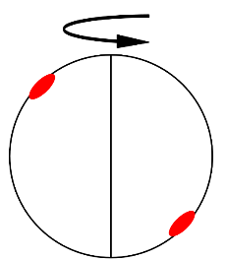
keV-excessの物理
表面の温度分布？
電子加速？
Spin Down?
黒体放射からの歪み？
大気？
偏光？
ホットスポット
様々あるが…
局所的
(比較的)大振幅
ホットスポットの放射だと思うと
M – R を測定出来る(?)
c.f. NICERのメインターゲット: MSP
Notes:
以上の結果から、現時点でkeV超過成分が熱的であるか非熱的であるかは直ちには判断できませんが、これが非熱的成分ならば逆コンプトン散乱ではないかと思われ、また熱的放射しかないと思われていたXDINSからの非熱的放射の発見となります。これが熱的放射ならば、黒体放射のパラメータから高温側の放射半径は低温側の1/100以下であり、極めて局所的な現象となります。これは磁極付近のホットスポットであることを示唆していて、もしそうならばXDINSの質量と半径を同時に測定出来る可能性があります。

Slide 8
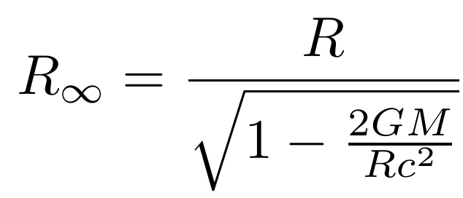
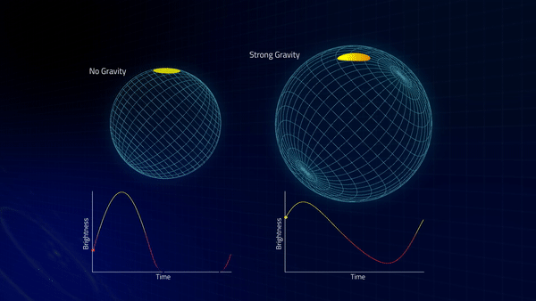
XDINS の M – R 測定
R∞ through the Surface Blackbody
表面の黒体放射からR∞ が求まる
近傍にあるので距離が正確 (~10%)
M/R through the Gravitational Light Bending
重力によってホットスポットのパルスプロファイルが変化
光度曲線の解析から
M/R が求められる
©Keith Gendreau
(M/R, R∞) ⇒ (M, R)
Notes:
その方法についてご説明します。まず半径については、XDINS表面の黒体放射から重力の効果入りの値が求められます。もう一つM/Rの値が光度曲線から求められます。これは、自転するホットスポットすなわちkeV超過成分のパルスプロファイルが重力によって変化することを利用して決めることが出来ます。この二つの値から、M,Rを同時に決定することが出来ます。

Slide 9
M - Rの測定 – 方法
必要な情報
方法
R∞
距離 : D
視差測定 (可視光)
表面放射のスケール :
N_{surf} = R∞ /D
M/R
スペクトル (可視光~X線)
フラックス比 : F_{spot} / F_{surf}
Emergent Intensity :
ホットスポットの放射の異方性
周期解析 (X線)
keV-excessの光度曲線
Notes:
しかし、残念ながら、現在利用可能なデータだけではkeV超過成分の誤差が大きく、M,Rを制限することは出来ませんでした。この先としましては、7月にISSに搭載されたNICERによる観測を提案し、より統計の良いデータを得てこの方法を適用したいと考えています。

Slide 10
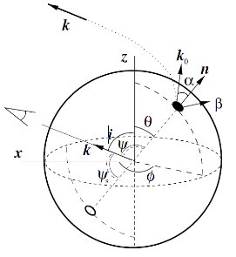


光度曲線のモデル化
面積の十分小さい対蹠的なホットスポットを仮定
簡単の為 Eddington Approximationを採用
Pulse profile を位相 φ の関数で表す
パラメータ:
  i : inclination angle
  θ : spot colatitude
  h: anisotropy of hot spot emission (h = 0 for BB)
  δ: Doppler factor correlated with R, P; important for MSP
  u : compactness = 2GM/c²R = R_{s}/R
Poutanen & Beloborodov 2006
for a single spot, where

Slide 11
光度曲線のモデル化
面積の十分小さい対蹠的なホットスポットを仮定
簡単の為 Eddington Approximationを採用
Pulse profile を位相 φ の関数で表す
パラメータ:
  i : inclination angle
  θ : spot colatitude
  h: anisotropy of hot spot emission (h = 0 for BB)
  δ: Doppler factor correlated with R, P; important for MSP
  u : compactness = 2GM/c²R = R_{s}/R
Poutanen & Beloborodov 2006
黒体輻射を仮定した場合

Slide 12
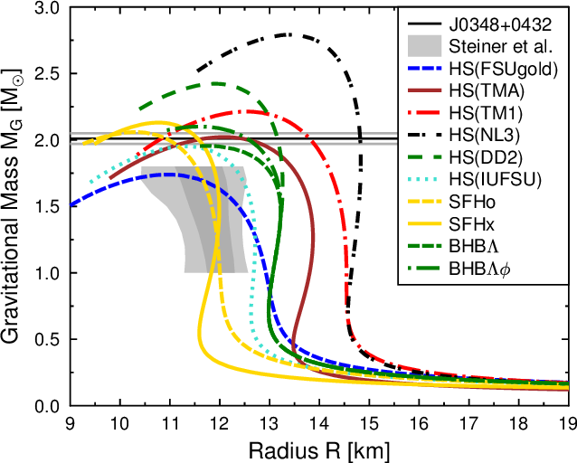
M – R の測定 - 現状
J1856
Parameter | Value
D [pc] | 123⁺¹¹₋₁₅ (1)
N_{surf} [km/pc] | 0.137±0.001 (2)
F_{spot} / F_{surf} [%] | 44⁺¹⁰₋₂₃
u = 0.255
u = 0.15
u = 0.40
u | < 0.433 (best: 0.255)
R∞ [km] | 16.9^{+2.5}_{-3.4}
M [M⦿] | < 2.19 (best: 1.26)
R [km] | 14.6^{+3.3}_{-3.4}
意味のある制限は付けられない

Slide 13
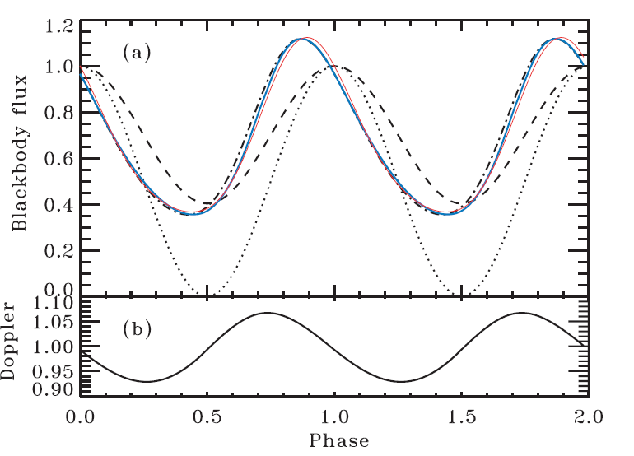
問題点など
R の精度 ∝ D の精度 ⇒ しかし GAIA で見えない (V ~25)
ホットスポットの仮定の妥当性
ホットスポットの面積
自転が遅い (7 s) ⇒ ドップラー効果がない
⇒ パラメータ (i, θ) の縮退が解けない？
J1856 以外は吸収線がある ⇒ 系統誤差に効く
Dash: Slow Rotation
Dot Dash: P = 1.7 ms
Poutanen & Beloborodov 2006

Slide 14
まとめ
XDINS のスペクトルから未知の “keV-excess” を発見
系統誤差では説明できない
XDINSの他5天体でも発見
keV-excessは熱的放射で再現できるが、
冪関数テールで合うものも
ホットスポットだと思うと、周期性解析から
M,R を測定出来る可能性
現在のデータでは制限出来ない
問題は様々…
Notes:
こちらが内容のまとめです。発表は以上です。ありがとうございました。

Slide 16
J1856: 0.8 – 1.2 keVのカウントレート
2温度モデルを仮定し、観測値とモデルを比較する
10⁻³ [cts/s] | XIS1 | XIS0+3 | EPIC-pn
観測値 | 3.8±0.14 | 2.3±0.07 | 20.7±0.2
モデル | 3.3±0.06 | 1.8±0.03 | 18.0±0.01
観測値 - モデル | 0.44±0.074 | 0.51±0.15 | 2.79±0.23
バックグラウンド | 2.1±0.08 | 1.1±0.03 | 0.2±0.003
vignetting
補正済
keV超過成分
 | XIS1 | XIS0+3 | EPIC-pn
(観測値- モデル)/モデル [%] | 17±6.6 | 26±7.3 | 16±2.1
・2温度モデルからの超過はXIS0+3では24%、XIS1とEPIC-pnでは16%
・バックグラウンドの不定性は6.6%(XIS1)、6.7%(XIS0+3)、0.44%(EPIC-pn)
・Pileup
・他点源の混入
・J1856からの成分
keV超過成分の起源は？
⇒

Slide 17
バックグラウンドの量とkeV超過成分
0.8 keV以上ではバックグラウンドの影響が大きい(特にXIS)
BGの量とexcessの量の関係は？
検出器ごとにBGを増やし、何倍で超過が消えるか
10⁻² cts/s | XIS0+3, 1.25倍 | XIS1, 1.1倍 | EPIC-pn, 5倍
観測値 | 0.175±0.007 | 0.333±0.005 | 1.96±0.023
モデル | 0.173±0.002 | 0.329±0.003 | 18.0±0.01
観測値/モデル | 1.014±0.044 | 1.013±0.046 | 1.090±0.003
バックグラウンド | 0.103 | 0.203 | 0.126
XIS0+3ではおよそ1.25倍、XIS1では1.1倍でexcessは消えると考えてよい
1.2-2.0 keVのカウントレートとバックグラウンド
[10⁻⁴ cts/s] | XIS1 | XIS0+3 | EPIC-pn
カウントレート | -1.1±0.9 | 2.8±0.5 | 4.1±0.4
バックグラウンド | 30.0 | 6.4 | 2.07

Slide 18


Pileupの影響
低エネルギー(< 0.8 keV)の光子がPileupして
高エネルギーの超過成分に見える可能性
⇒ Poisson分布でPileupによるカウントレート c[s⁻¹]を見積もる
where
τ: Frame time
A: source領域の面積
p: 1pixelの面積
Instrument | 観測値(-0.8 keV) [10⁻² cts/s] | c [10 ⁻² cts/s] | c/モデル(0.8-1.2 keV)
XIS 1 | 10.6 | 2.2x10⁻⁴ | 7.0x10⁻⁴
XIS 0+3 | 2.13 | 5.8x10⁻⁶ | 3.2x10⁻⁵
EPIC-pn | 118 | 4.6x10⁻² | 2.5x10⁻²
Pile upによる超過は
XIS1で0.07%, XIS0,3で0.003%, EPIC-pnで2.5%程度と予想される
⇒ 観測されたkeV超過成分(16~26%)に比べ十分小さい

Slide 19
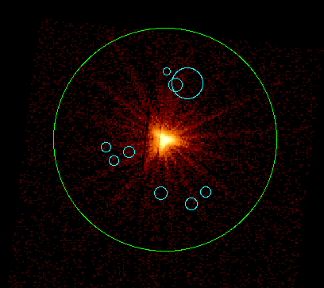
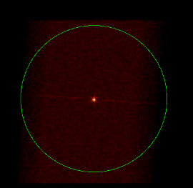
他点源の影響
視野内の他点源が
起源の可能性
(a) EPIC-mosで点源を捜索(2004-2015)
(b) Chandraのイメージを確認
(a) EPIC-mos
(b) Chandra
I
C
G
F
A
0.2’
H
E
D
B
2.17’
2.17’
※円の大きさは相対的明るさに対応
・10回の観測で9個検出
・積算カウントレート@0.8-1.2keV:
(2.9±1.8)x10⁻⁴ [cts/s]
⇒ 超過は 1.6±0.97 %
・EPIC-pnのsrc領域には含まれていない
明らかな他点源は見られない
他点源が起源であるという証拠はない

Slide 20
EPIC-mosで検出された点源
A
B
C
D
E
F
G
H
I

Slide 21
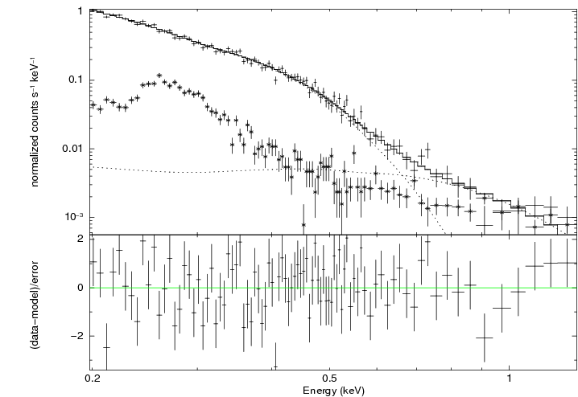
J0420
Parameter | Value
N_{H} [10²⁰cm⁻²] | < 4.15
kTc [eV] | 46.5^{+0.7}_{-0.9}
Norm.c | (1.84^{+0.23}_{-0.19})x10⁴
kTh [eV] | 159.8^{+5.5}_{-3.6}
Norm.h | 0.83^{+2.85}_{-0.64}
χ²_{r} /dof | 1.22/85

Slide 22
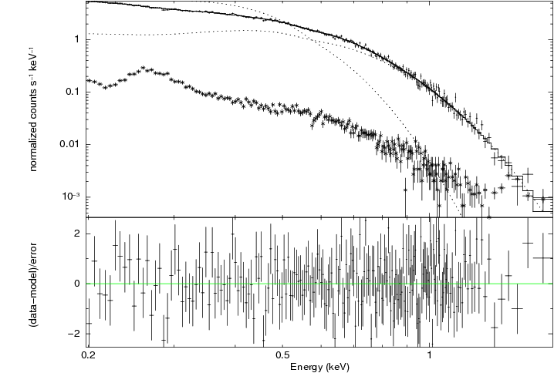
J0806
Parameter | Value
N_{H} [10²⁰cm⁻²] | 3.82^{+0.23}_{-0.22}
kTc [eV] | 57.5^{+1.3}_{-1.4}
Norm.c | (1.51^{+0.26}_{-0.20})x10⁴
kTh [eV] | 104.9^{+2.7}_{-2.6}
Norm.h | (1.62^{+0.04}_{-0.04})x10³
Line E [eV] | 241.3^{+10.8}_{-11.8}
Sigma [eV] | 125.1^{+4.1}_{-3.9}
Norm. | (-1.14^{+0.09}_{-0.11})x10⁻²
Eq.wid. [eV] | -101.5^{+0.6}_{-1.4}
χ²_{r} /dof | 0.96/194

Slide 23
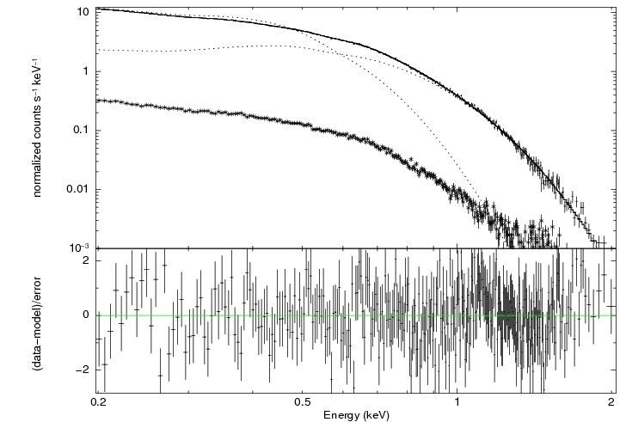
J1605
Parameter | Value
N_{H} [10²⁰cm⁻²] | 3.06^{+0.07}_{-0.06}
kTc [eV] | 66.1^{+0.6}_{-0.6}
Norm.c | (9.70^{+0.52}_{-0.47})x10⁴
kTh [eV] | 120.1^{+1.0}_{-1.0}
Norm.h | (1.66^{+0.01}_{-0.01})x10³
Line E [eV] | 369.8^{+2.3}_{-2.4}
Sigma [eV] | 90.9^{+1.4}_{-1.4}
Norm. | (-4.28^{+0.08}_{-0.08})x10⁻³
Eq.wid. [eV] | -71.9^{+0.7}_{-0.5}
χ²_{r} /dof | 1.00/282

Slide 24
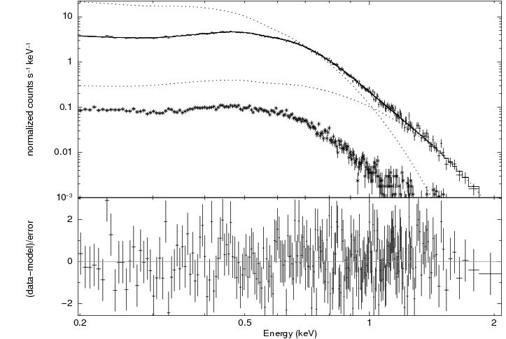
RBS1223
Parameter | Value
N_{H} [10²⁰cm⁻²] | 3.14^{+0.23}_{-0.23}
kTc [eV] | 70.0^{+0.1}_{-0.1}
Norm.c | (1.76^{+0.04}_{-0.04})x10⁵
kTh [eV] | 139.8^{+3.7}_{-3.7}
Norm.h | (1.67^{+0.43}_{-0.33})x10²
Line E [eV] | 389.9^{+6.0}_{-6.2}
Sigma [eV] | 183.6^{+1.6}_{-1.5}
Norm. | (-2.65^{+0.10}_{-0.11})x10⁻¹
Eq.wid. [eV] | -202.9^{+0.5}_{-0.3}
χ²_{r} /dof | 1.06/234

Slide 25
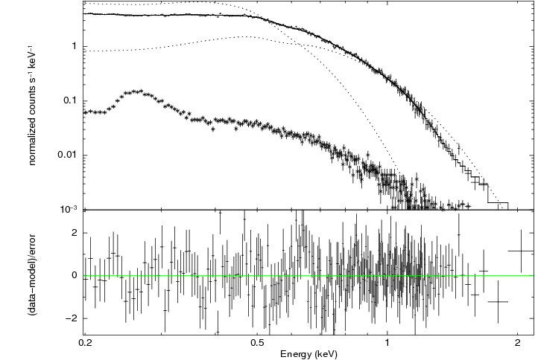
RBS1774
Parameter | Value
N_{H} [10²⁰cm⁻²] | 8.18^{+0.20}_{-0.19}
kTc [eV] | 58.8^{+0.6}_{-0.7}
Norm.c | (3.24^{+0.27}_{-0.24})x10⁵
kTh [eV] | 120.1^{+1.0}_{-1.0}
Norm.h | (1.44^{+0.18}_{-0.16})x10³
Line E1 [eV] | 1199^{+0.04}_{-0.05}
Sigma1 [eV] | 171.3^{+32.9}_{-50.2}
Norm.1 | (-1.10^{+0.20}_{-0.26})x10⁻⁵
Eq.wid.1 [eV] | -121.7^{+17.6}_{-15.5}
Line E2 [eV] | 301.7^{+7.3}_{-7.9}
Sigma2 [eV] | 99.4^{+3.1}_{-2.9}
Norm.2 | (-1.62^{+0.10}_{-0.12})x10⁻²
Eq.wid.2 [eV] | -101.7^{+0.7}_{-1.0}
χ²_{r} /dof | 0.96/215

Slide 26
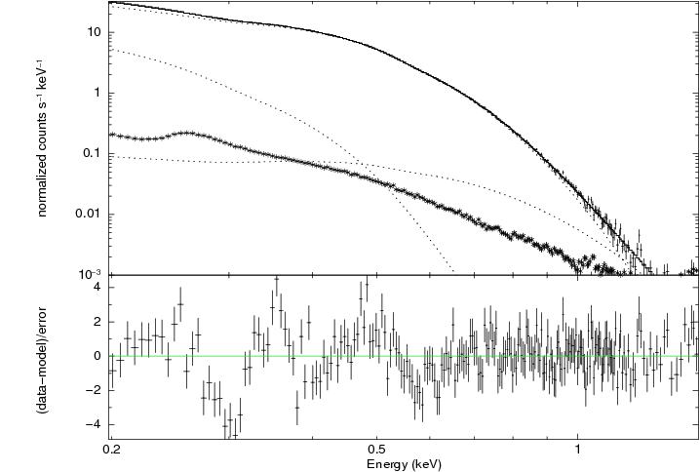
J1856
Parameter | Value
N_{H} [10²⁰cm⁻²] | 0.97^{+0.02}_{-0.02}
kTc [eV] | 62.2^{+0.16}_{-0.19}
Norm.c | (1.60^{+0.03}_{-0.03})x10⁵
kTh [eV] | 110.1^{+0.1}_{-0.1}
Norm.h | (5.57^{+7.64}_{-3.19})x10¹
kT_{opt} [eV] | 32.3 (fixed)
Norm_{opt} | 1.88 x10⁶ (fixed)
χ²_{r} /dof | 1.91/212

